Slide 1



Razem łatwiej czyli
,,domówki’’
Podkarpackie Stowarzyszenie Pomocy Osobom z Chorobą Alzheimera
Rzeszów

Slide 2
Działania w ramach opieki wytchnieniowej dla opiekuna osoby zależnej poprzez pomoc w tworzeniu indywidualnych sieci wsparcia.
grupy wsparcia,
warsztaty,
„Ocalić od zapomnienia” (zachęcanie do spotkań rodzinnych, wspólne oglądanie zdjęć).
zachęcanie do kontaktów sąsiedzkich,
,,Razem łatwiej’’ (nawiązanie współpracy pomiędzy opiekunami, tzw. „domówki’’).

Slide 3
Czym jest ,,domówka’’?
,,Domówka’’ to spotkanie 2,3 par (opiekun i osoba zależna)
oraz wolontariuszy. Spotkanie odbywa się w domu
osoby zależnej lub na działce.
Wolontariusze zajmują się osobami zależnymi,
a w tym samym czasie opiekunowie się integrują
oraz uczą się korzystać z uwolnionego czasu.

Slide 4
Co jest nam potrzebne aby odbyła się ,,domówka’’
opiekunowie chętni do współpracy,
lokal, miejsce,
kreatywni, przeszkoleni wolontariusze.

Slide 5
Jakie korzyści opiekun wynosi z ,,domówek”?
integracja opiekunów, wspólne wyjścia np. do kina czy na kawę,
zmniejszenie poczucia osamotnienia,
integracja z rodziną, sąsiadami,
świadomość że z podopiecznym można wyjść z domu jak również przyjąć gości u siebie,
umiejętność korzystania z własnej sieci wsparcia,
umiejętność proszenia o pomoc np. wolontariuszy, przyjaciół,
uzmysławiają sobie potrzebę kontaktu z ludźmi.

Slide 6
Co nas ogranicza w organizowaniu ,,domówek’’?
stan chorego,
lokal,
fundusze,
czas.
Spotkania takie mogą również organizować opiekunowie którzy nie mają w pobliżu
stowarzyszenia i przeszkolonych wolontariuszy.

Slide 7
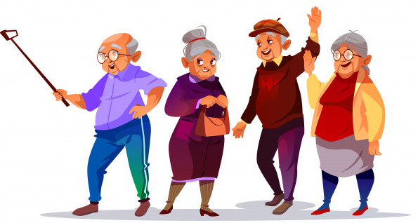
,,Razem łatwiej’’
Dlaczego ,,domówki”?
dlatego że
“Designed by Freepik”

Slide 8
Dziękuję za uwagę
Urszula Mierzwa
http://www.alzheimer.rzeszow.pl/
Podkarpackie Stowarzyszenie Pomocy Osobom z Chorobą Alzheimera

